Slide 1
M Ψ is the scientific study of human behavior, thoughts, and feelings experienced in the context of media and its creation
1987 – APA zakládá Divizi 46
1996 – vychází Journal od Media Psychology
1999 – vychází Media Psychology
2003 – vychází první učebnice (David Giles), revize 2010

Slide 2
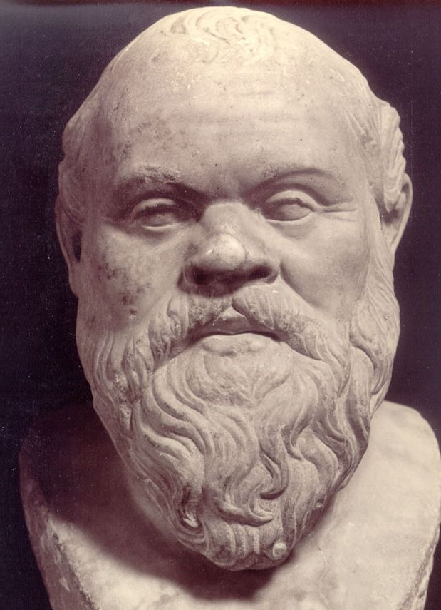
Kdo se mu naučí, přestanou si cvičit paměť a tím budou zapomínat, neboť spoléhajíce na písmo nebudou se rozpomínat sami od sebe zevnitř, nýbrž jen zjevně, podle cizích znaků; našel jsi tedy prostředek k upamatování, ale nikoli pro paměť. Poskytuješ svým žákům jen zdání moudrosti, ale nikoli moudrost pravou....
Platón / Sókratés, dialog Faidros

Slide 3
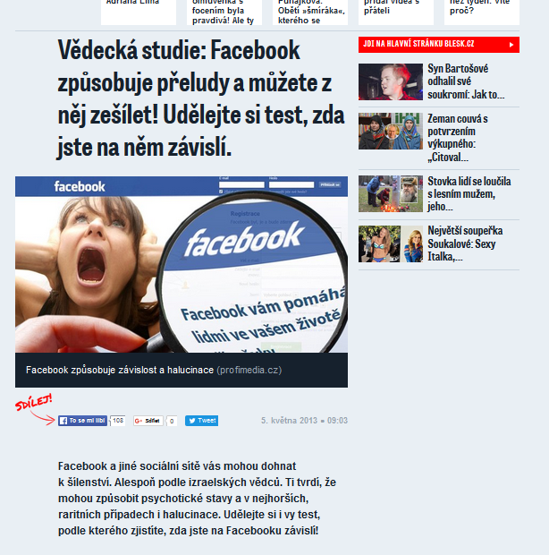

Slide 4
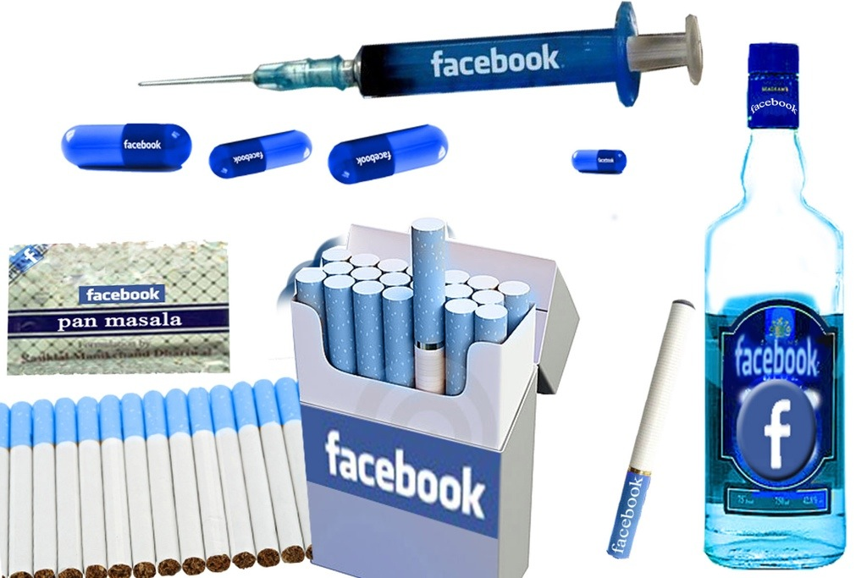

Slide 5
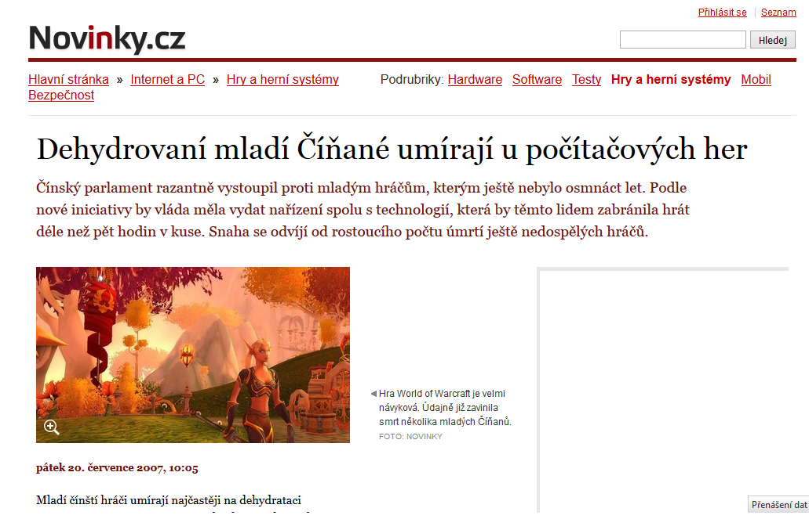

Slide 6
Teorie injekční jehly / teorie magické střely
(hypodermic needle model / magic bullet theory)
V pozornosti od 20. let 20. století s rozvojem rozhlasového a později televizního vysílání, kinematografie atd.
Prvotním impulzem byla propaganda za 1. světové války. Vymývání mozků? Mohou média měnit hodnoty, postoje a chování lidí?
Mediální panika jako hybná síla – týká se vždy nového média, které získává dominanci. A týká se hlavně dětí

Slide 7
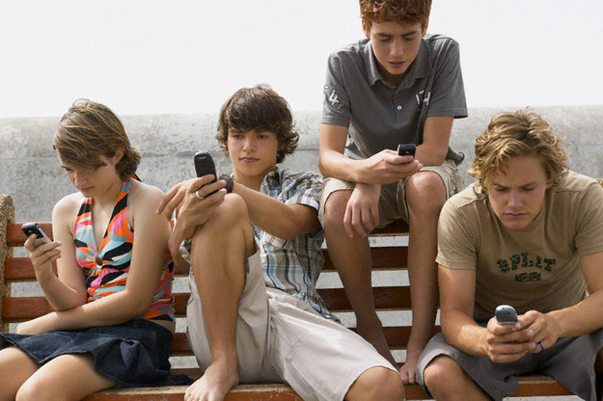

Slide 8
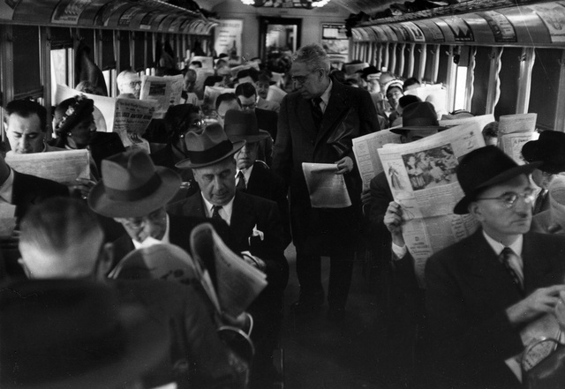

Slide 9
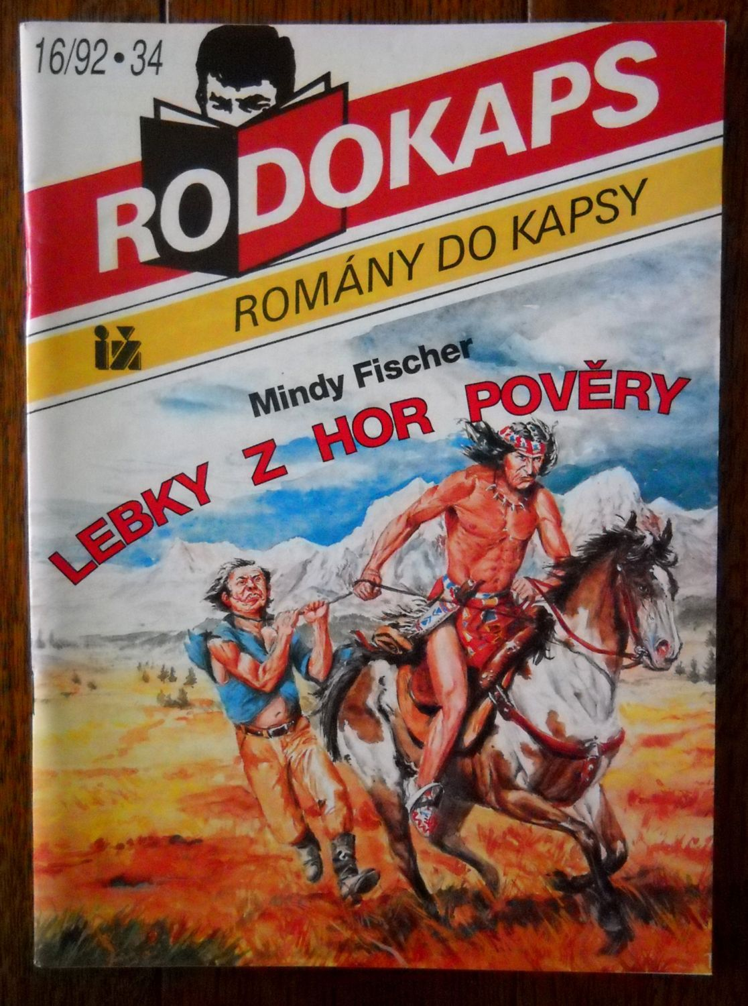

Slide 10
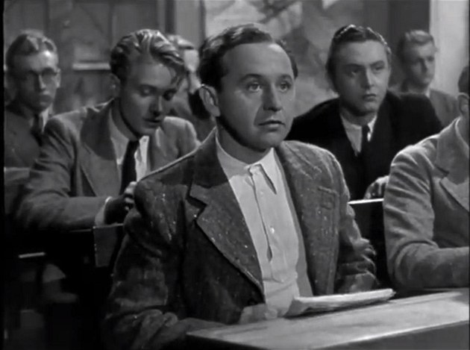

Slide 11
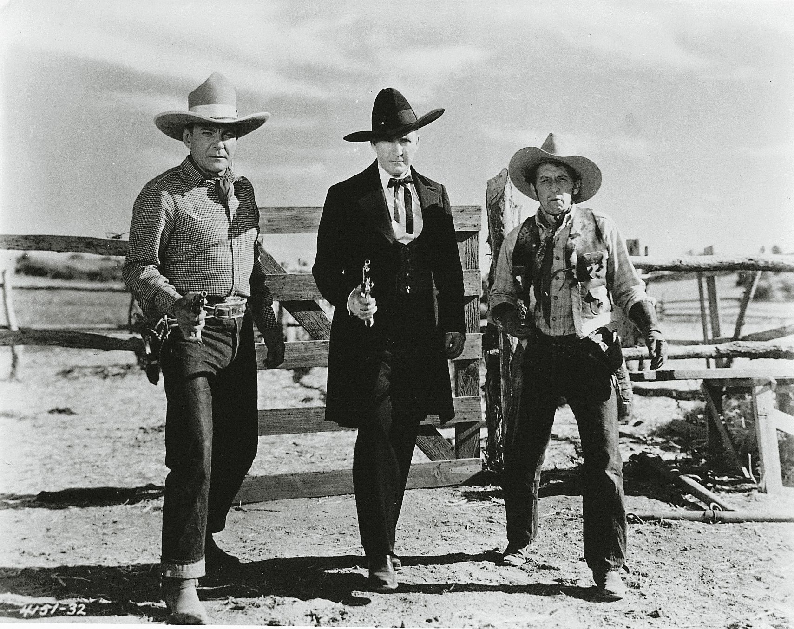

Slide 12
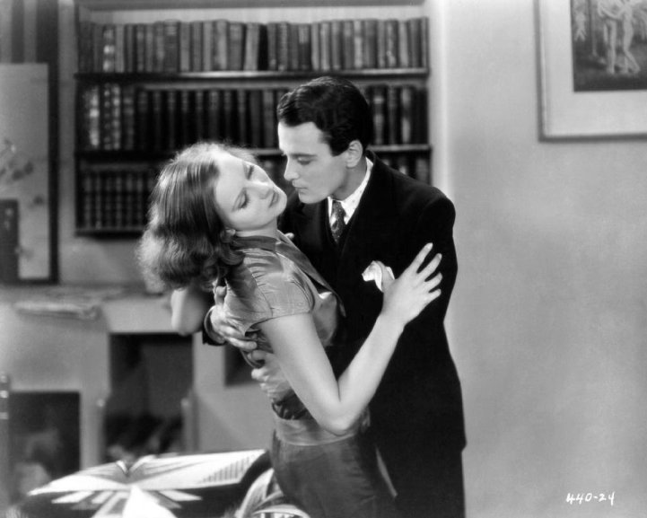

Slide 13
1929 – The Payene Fund Studies
Jak působí film na děti?
Měření kožně-galvanické reakce při sledování filmových sekvencí
Romantické a „erotické“ scény s dětmi nehnuly ale u teenagerů sex scenes blew the sixteen-year-olds off the graphs
Dotazníková část u rodičů a učitelů – na mladé působí filmy jednoznačně škodlivě, dochází k erozi morálky

Slide 14
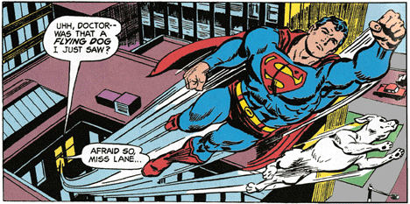

Slide 15
50. léta Werthamovy studie
Škodlivost komiksů
Mladí tráví čtením komiksů i 3 hodiny denně!
Jistě ztrácejí povědomí o realitě!
Obsahová analýza komiksů
Hledání a reportování příkladů, kdy se dítě zabilo napodobováním superhrdinů

Slide 16
40., 50.,60. léta
Behaviorismus a experimenty. Nepřímé posílení, teorie sociálního učení (A. Bandura)
Frankfurtská škola, T. Adorno – marxistická kritika „nízké“ kultury
Televize – serializace, reklama, parasociální vztahy

Slide 17


Slide 18
Postoj I : účinky médií jsou velké
Existuje přímý a kauzální vztah mezi použitím či vystavením se médiu či jeho obsahu a následnou změnou v oblasti hodnot, postojů, chování, prožívání
Tzv. technologický determinismus

Slide 19
Postoj II : účinky médií jsou minimální
Např. Paul Felix Lazarfeld
Po utichnutí mediální paniky zpravidla pocit zásadního vlivu média mizí
Jak se dané médium stává běžným napříč populací, stáváme se vůči jeho vlivu „slepí“

Slide 21
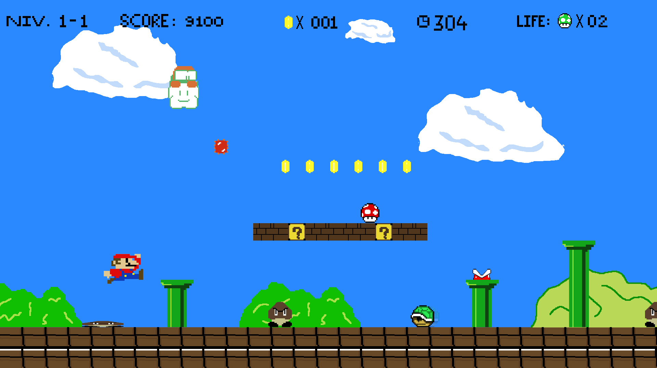

Slide 22
Publikované studie ukazují spíše malý účinek – korelace nejčastěji kolem r= .1, pokud vůbec.
Nepřekvapivé v komplexních systémech
Překvapivé protože odporuje 1) mediálním reprezentacím 2) selskému rozumu aka efekt třetí osoby 3) případovým studiím
Příklad 1: vliv médií na strach a úzkost u dětí je spíše malý r=.18, ale řada klinických případů extrémní reakce (Pearce & Field, 2015).
Příklad 2: vliv médií např. počítačových her na násilí minimální, ale případy mladistvých střelců.

Slide 23
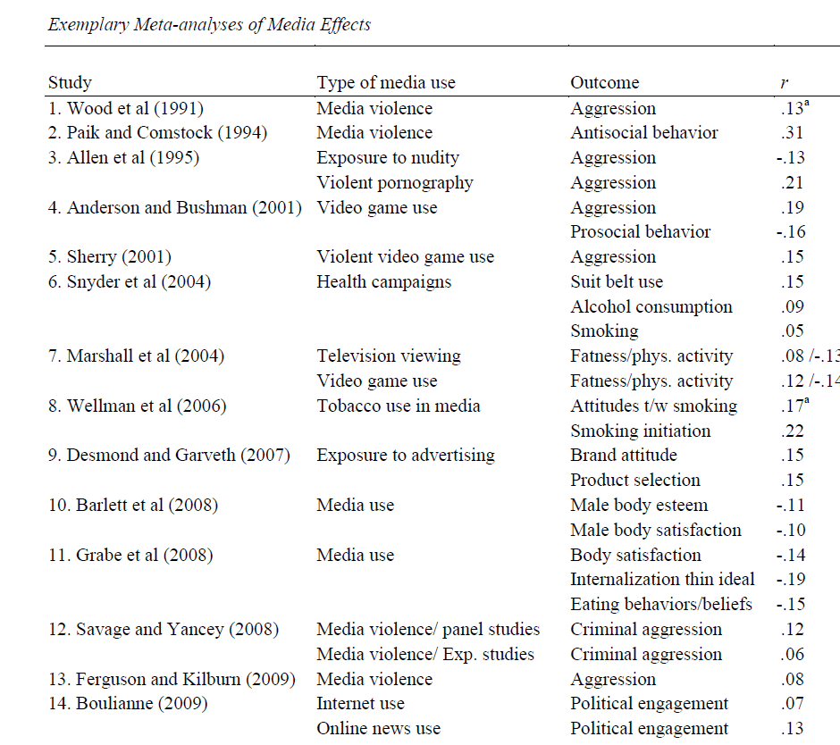

Slide 24
Postoj III : účinky médií jsou smíšené – kontextuální Schramm, Lyle, Parker, 1961
For some children under some conditions some television is harmful.
For other children under the same conditions or for the same children under other condi­tions it may be beneficial.
For most children under most conditions, most tele­vision is probably neither particularly harmful nor particularly beneficial.

Slide 25
A. Bandura (2001) Social Cognitive Theory of Mass-Communication
M. Slater (2007) Reinforcing spiral theory
P. Valkenburg & J. Peter (2013) Differential Susceptibility to media effects

Slide 26
Valkenburg & Peter – rozdílná náchylnost
Selektivita ve výběru a způsobu užití média podle dispozičních, vývojových a sociálních faktorů
Účinky médií jsou kontextuální; závisí na stejných faktorech jako jejich výběr
Účinky médií jsou nepřímé – kognitivní, emoční a fyziologické reakce stojí mezi použitím média a účinkem
Selektivita a účinky médií jsou v recipročním vztahu

Slide 27
faktory náchylnosti:
osobnostní
vývojové
sociální
kognitivní, emoční,
fyziologické reakce
použití média
efekt média
Obr. 1: Model zvýšené náchylnosti k mediálním účinkům (zjednodušeno z Valkenburg a Peter, 2013b)

Slide 28
Selektivita výběru média
Lazarsfeld (1948) – lidé hledají takové zprávy v médiích, které potvrzují jejich přesvědčení
Lidé nepoužívají média náhodně, ale vybírají se je podle svých specifických potřeb (Katz & Lazarsfeld, 1955)
Uses-and-Gratification Theory
Selectivity Exposure Theory
Racionální vs neuvědomovaný výběr

Slide 29
Faktory selektivity - dispoziční
Stabilní faktory – temperament, osobnostní rysy, gender
Sensation seeking, agresivita, poruchy osobnosti apod. u násilných obsahů
Need for cognition
Proximální faktory – motivace, nálada, přesvědčení
Kognitivní disonance (Festinger)
Teorie řízení nálady (mood management, Zillmann & Bryant, 1985)

Slide 30
Faktory selektivity - vývojové
Vyhledáváme média, která obsahově odpovídají kognitivnímu a emočnímu stupni vývoje. V případě diskrepance věnujeme médiu menší pozornost
Kojenci – vysoký tón zvuku, pomalý děj, jednoduché postavy
Děti – zrychlení děje, sofistikovanější postavy, dobrodružné prostředí
Adolescenti – humor založený na překročování tabu, riskantní chování
Mladší dospělí – násilné, hororové, vzrušující
Starší dospělí – klidné, založené na vyšších hodnotách

Slide 31
Faktory selektivity - sociální
Makro-mezo-mikro systém
Makro – kultura, infrastruktura dané země
Mezo – školní prostředí
Mikro – rodiče
Teorie sociální identity (Tajfel & Turner, 1979) – lidé svou identitu odvozují od příslušnosti a nepříslušnosti k sociálním skupinám. Zde lidé získávají normy, postoje atd. Důležitost subkultur, kamarádských klik. S každou in-group automaticky vzniká out-group

Slide 32
Nepřímost mediálních účinků
Mezi užitím média a následkem stojí intervenující reakce
Kognitivní, emoční a fyziologické procesy, které nastaly během a krátce po užití média
Postoje a přesvědčení
vysvětlují JAK a PROČ vůbec k účinku došlo
Centrální cesta přesvědčování nese stabilnější výsledek postojové změny (elaboration likelihood model; Petty & Cacioppo, 1986)
Excitation-Transfer-Model (Zillmann, 1996) – fyziologické nabuzení zvyšuje emoční (i protichůdné) reakce

Slide 33
Situačnost mediálních účinků
Mediální účinky jsou zesilovány a zeslabovány situačně
Zesilování/zeslabování je ovlivněno faktory selektivity – dispozičními, vývojovými, sociálními
míra agresivity jako osobnostního rysu ovlivňuje výběr násilného média i míru následného agresivního chování.
avatar s podobnými vlastnostmi pozitivně ovlivňuje pocit zábavnosti počítačové hry
mediální obsah kongruentní s naší osobností je zpracován lépe a s menší námahou
dětí mají silnější fyziologické reakce
Kultivační teorie (Gerbner, 1980) – „dvojitá dávka“ účinků, když je mediální obsah kongruentní s naší zkušeností

Slide 34
Mediální účinky jsou transakční
Výběr média a mediální účinky jsou v recipročním vztahu
Zpětnovazebná smyčka
Dynamický vztah mezi selektivitou a efektem
Agresivní jako rys osobnosti ovlivňuje výběr média s násilným obsahem, což dále zvyšuje pravděpodobnost násilného chování, dlouhodobě se upevňuje do struktury identity (Slater et al., 2003)

Slide 35
